Slide 1
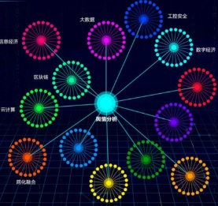
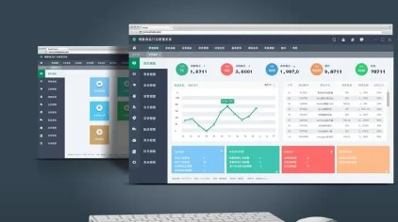
软件工程
面向对象设计
Object Oriented Design
主讲：杨谊
南方医科大学

Slide 2
设计子系统
人机交互子系统
把人机交互部分作为独立设计，有利于隔离界面，支持系统的变化对问题域部分影响。
（4）设计人机交互类
首先设计组织窗口和相关部件的用户界面，
用同样的类初始化系统中其他人机交互部件类，保证整个系统人机交互界面的一致性。

Slide 3
设计子系统
系统状态的可视性
上传下载时，用户始终可以看到是否已经提交的状态
还应当看到执行的进度

Slide 4
设计子系统
用户控制和自由
系统应该允许用户自由去探索其功能
同时也允许用户“撤销”与“重做”

Slide 5
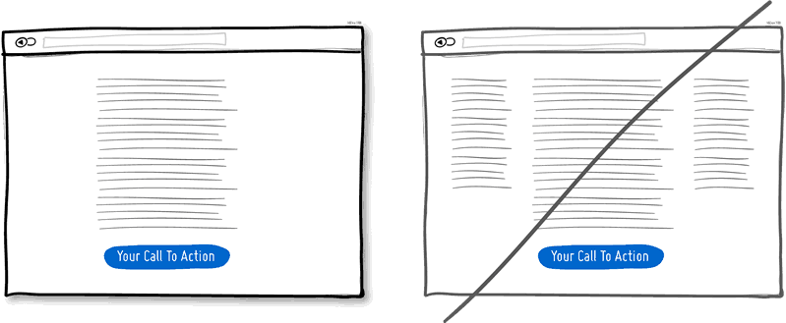
设计子系统
通栏布局优于多栏布局

Slide 6
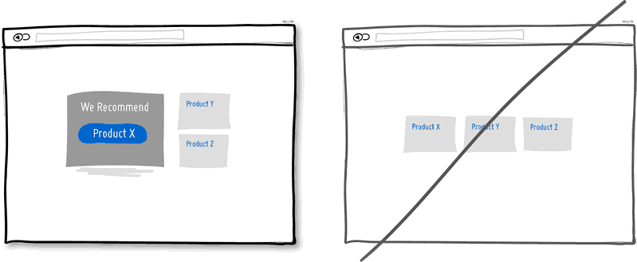
设计子系统
布局有层次有重点，而非简单罗列

Slide 7
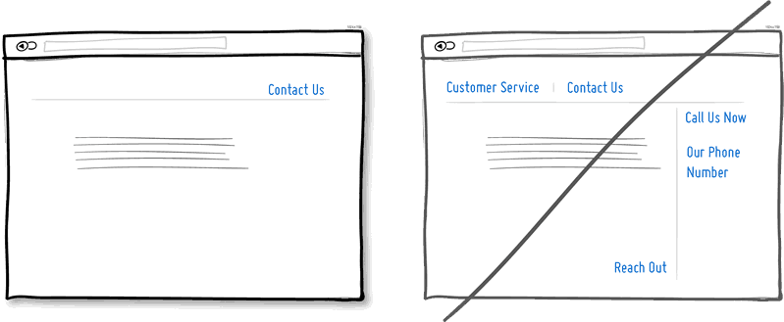
设计子系统
整合相似的功能，去掉零碎的 UI 元素

Slide 8
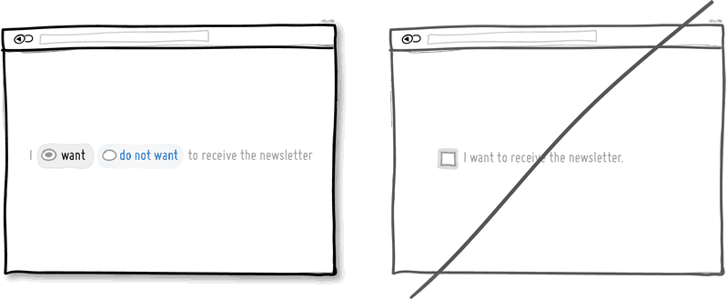
设计子系统
给出默认的选项，减少用户操作

Slide 9
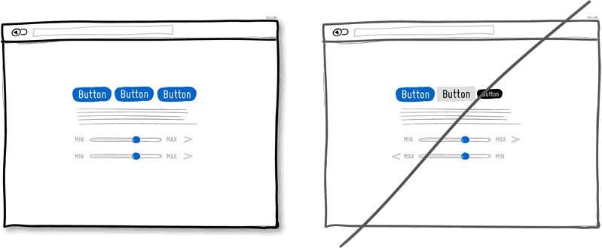
设计子系统
界面保持一致性，降低用户的学习成本

Slide 10
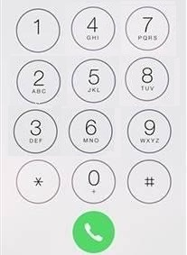
设计子系统
尊重默认的使用习惯，而不是任意创造新规则

Slide 11
设计子系统
布局有层次有重点，而非简单罗列

Slide 12
设计子系统
任务管理子系统
一个系统的各组成部分之间经常存在相互依赖现象，任务管理子系统要确定哪些对象是必须同时动作的，哪些对象是相互排斥的，然后根据问题域任务描述进一步设计。
（1）确定任务的特征
（2）定义协调者任务和关联的对象
事件
驱动
任务
驱动
（3）集成协调者和其他任务
优先级驱动

Slide 13
设计子系统
数据管理子系统
数据管理部分提供在特定的数据管理系统中存储和检索的基本结构。
主要负责存储问题域的持久对象的查找和存储机制。
（1）文件管理系统
（2）关系数据库管理系统
（3）面向对象数据库管理系统

Slide 14
01
面向对象设计的准则
目录
02
启发规则
03
系统分解
04
设计子系统
CONTENT
05
设计优化

Slide 15
设计优化
确定优先级
系统中各项质量指标不是同等重要的。
应根据质量指标的相对重要性确定折中的方案。
速度 40%
速度 15%
存储 20%
存储 5%
可理解性 15%
可理解性 10%
可修改性 10%
可修改性 10%
交互 10%
交互 40%
费用 5%
费用 20%

Slide 16
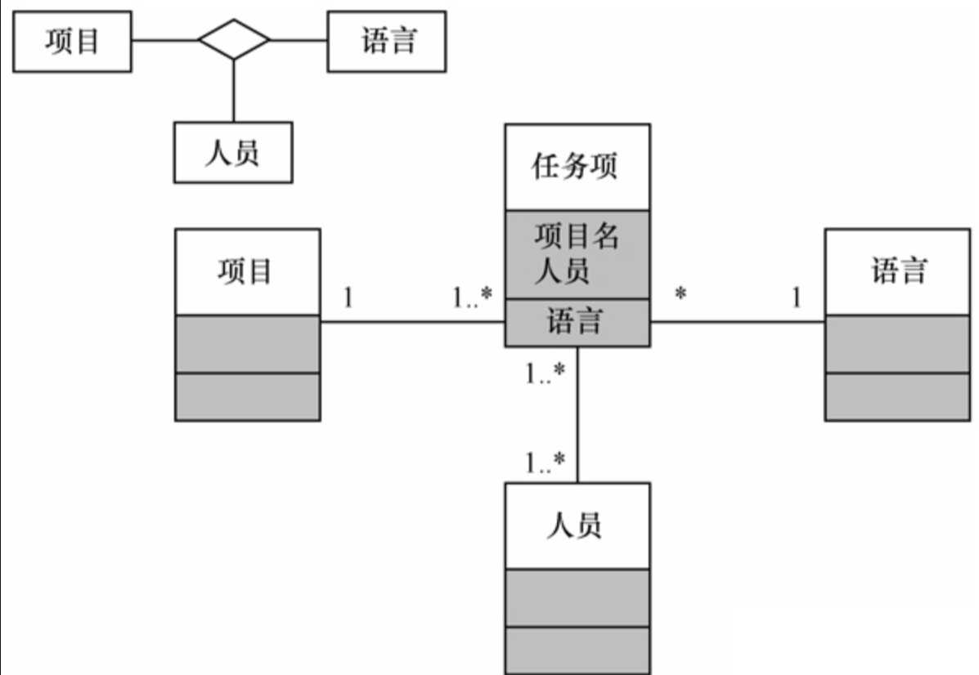
设计优化
提高效率
修改关联，或增加冗余关联，增加辅助类，提高访问效率

Slide 17
设计优化
提高效率
调整查询次序，尽快缩小查询范围
案例
查询2000名雇员的公司里同时会做数据库设计和界面设计的员工。
如果会做数据库设计的员工大约有60名，会做界面设计的员工大约有900名，
则优先查询会做数据库设计的员工，
再从这个结果中查询会做界面设计的员工。

Slide 18
OOD总结
面向对象设计的准则
启发式规则的含义和应用
系统分解的原则和方法
设计不同子系统的策略和手段
常用的设计优化技术

